Slide 1
TP2
https://pf-bb.github.io/CentraleSupelec-R-genomics/TP2.html

Slide 2
RappeLS - R

Slide 3
Généralités
Aide
?seq ou help(seq)
??... ou help.search(…)
Installation package : install.package()
Chargement d’un package : library()
Load data : load()
Lire fichier : read.table() …
Ecrire fichier : write.table() …

Slide 4
Vecteurs
Pas de nombre isolé sous R
Liste d’éléments du même type
Définition d’un vecteur
v <- c(3,5,7)
length(v) : nombre d’éléments du vecteur
v[1]: renvoie la première valeur du vecteur
v[c(1,3)] : renvoie la 1ère et 3ème valeur du vecteur
v[ v > 2] :
renvoie un vecteur avec toutes les valeurs > 2
v[ v > 2 ] <- 0
met à 0 toutes les valeurs > 2

Slide 5
Matrices
Tableau d’éléments du même type
Définition d’une matrice
mat <- matrix(data = c(1,2,3,4,7,10), nrow=2)
mat[1,2]
renvoie un seul élément, celui de la première ligne première colonne
mat[c(2,3), ]
renvoie une sous matrice de mat avec uniquement les lignes 2 et 3
rownames(mat), colnames(mat)
renvoient les noms de lignes et de colonnes

Slide 6
Facteurs et data frames
Facteurs
Type de vecteur qui code pour une propriété qualitative
fac <- factor(c(“bleu”, “rouge”, “vert”, “bleu”, “vert”)
levels(fac) donne “bleu” “rouge” “vert”
Data frames
fr <- data.frame(age=c(15,20),
nom=c(“jean”, “pierre”),
row.names=“I1”, “I2”))
fr$nom donne
jean pierre
Levels : jean pierre
fr[,1]donne 15 20
fr[,”age”] donne 15 20
fr$age] donne 15 20

Slide 7
Listes
Contient des éléménts de différents types, de différentes taille
Définition d’une liste
liste <- list( firstname = “jean”,
lastname = “dupond”,
age = 15,
childAges = c(3,5,9))
length(liste)
liste$lastname ] donne dupond
Liste[[2]] donne dupond

Slide 8
Plots
Fonction plot()
points() : ajouter des points
lines() : ajouter des lignes
Arguments utiles :
main
ylab
xlab
cex
par …
Plusieurs graphique par fenêtres : par(mfrow=c(2,2))

Slide 9

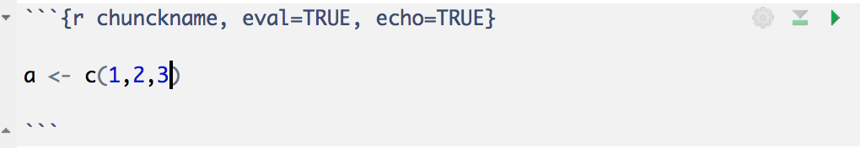

Rmarkdown
Ecrire son code R dans un fichier .rmd
Permet de générer du HTML et/ou du pdf
Ajouter un titre : #
Ajouter un sous-titre : ##
Ajouter du code R : insert chunck
Générer son fichier html ou pdf
Est ce que mon code doit être exécuté ?
Est ce que mon code doit être imprimé ?

Slide 10
Rendu du TP
Envoyer par mail avant le 7 décembre :
Le fichier TP2_VotreNom.Rmd
Le rapport HTML

Slide 11
RNA - Seq

Slide 12
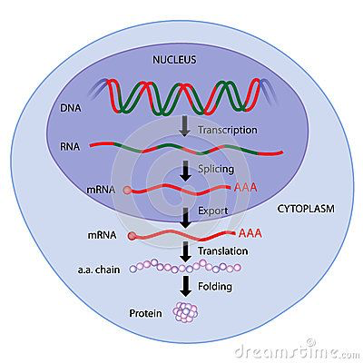
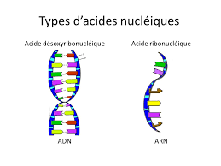
La transcription

Slide 13
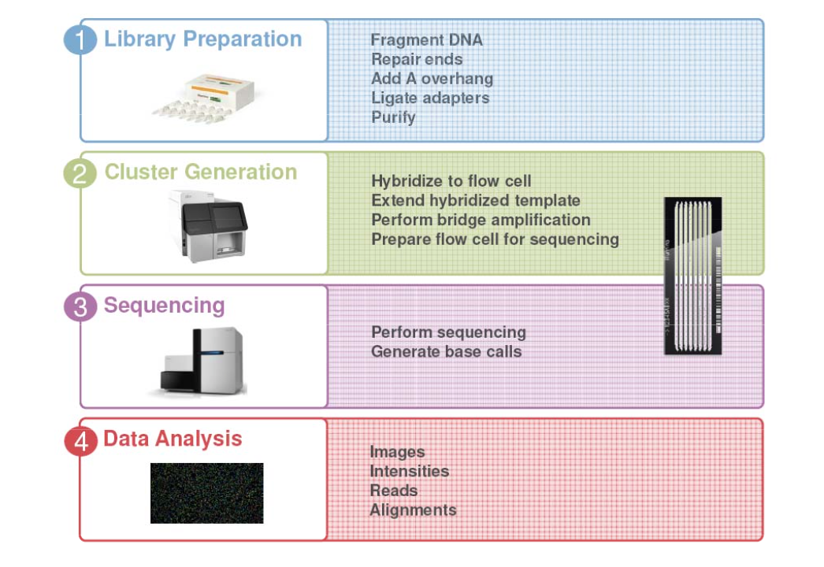
Rappel séquencage

Slide 14
Mettre ici slides sur chimie ⬄ image

Slide 15
Biais dans le RNA-Seq
Design :
Eviter de mettre tout les réplicats sur la meme « lane » de flowcell
Eviter de mettre des nombres différents de samples dans les « lanes »
Eviter d’utiliser les meme barcode pour les replicats
…
La génération des cDNA par Random Hexamer Priming induit des biais de composition nucléotidique en tout début de reads
Hiérarchie des biais : biological condition >> concentration > run/flowcell > lane
A niveau d’expression egal, un long gène aura plus de reads qu’un gène court (normalisation)
Couverture non homogène, multiple hits pour certains reads …

Slide 16
Pré-processing des données
Control QC
Mapping
Quantification

Slide 17
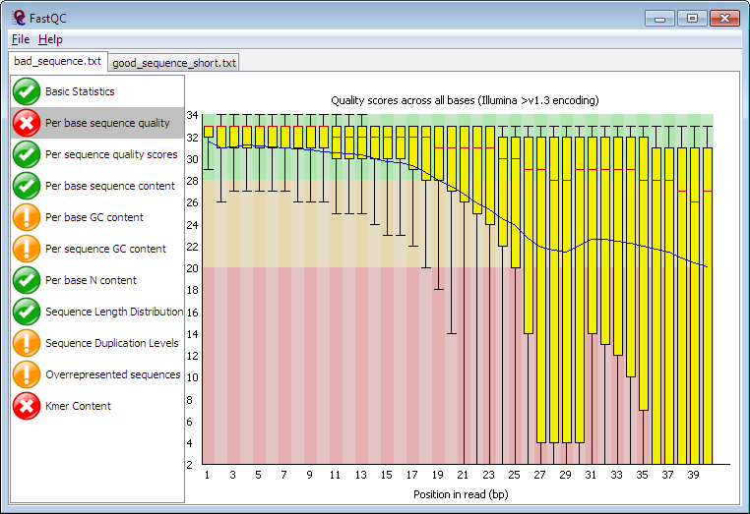
Pré-processing des données
Control QC
FASTQC (http://www.bioinformatics.babraham.ac.uk/projects/fastqc/)

Slide 18
Pré-processing des données
Control QC
Trimmomatic
(http://www.usadellab.org/cms/?page=trimmomatic)

Slide 19
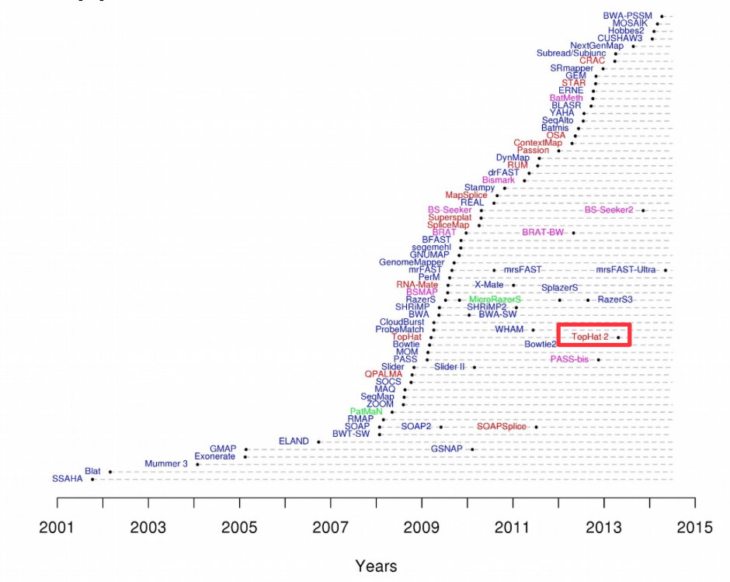
Pré-processing des données
Mapping

Slide 20
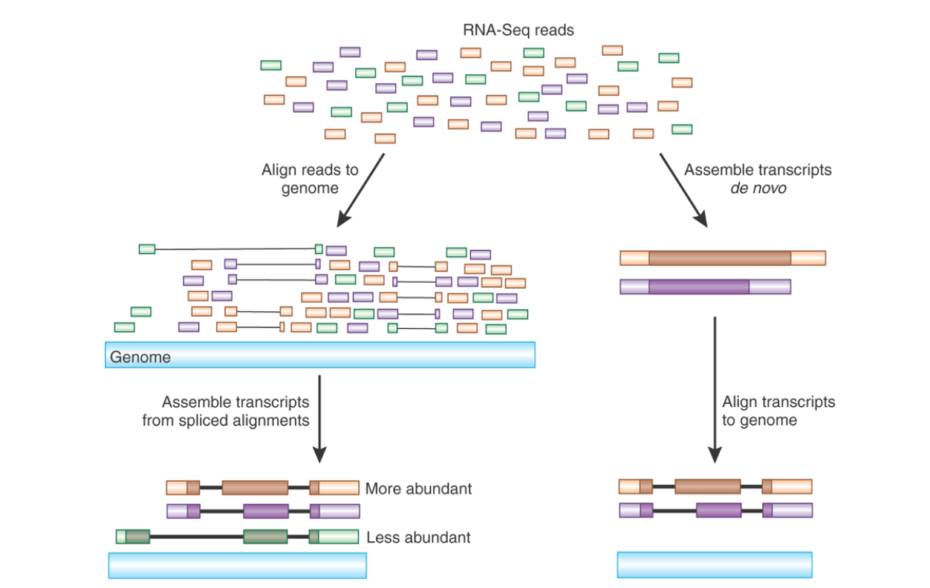
Pré-processing des données
Mapping
Quantification

Slide 21
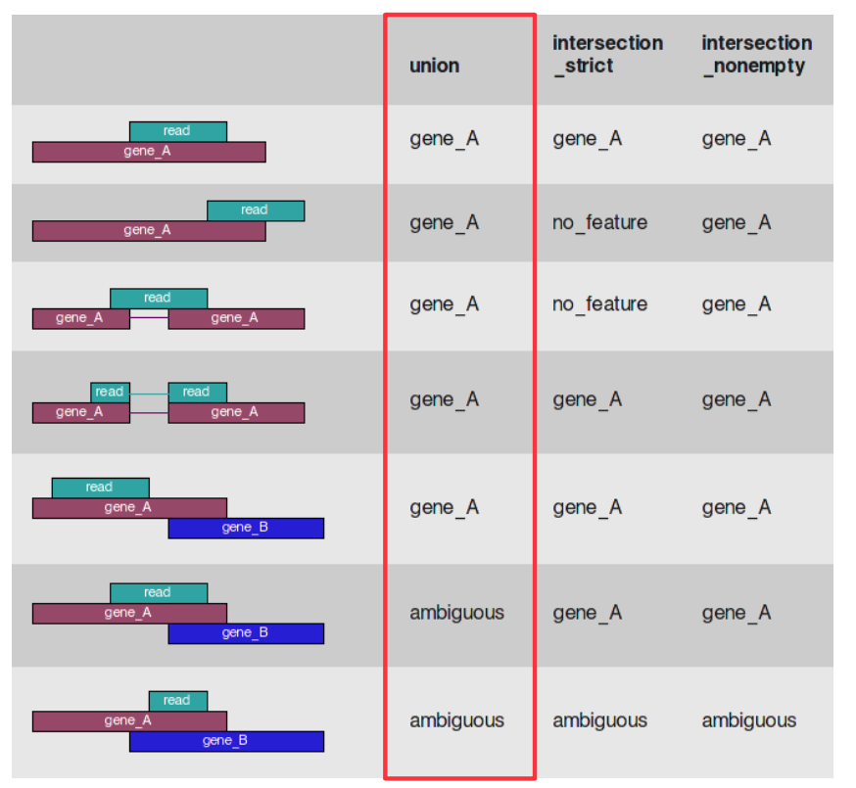

Slide 22

Pré-processing des données
Quantification
RSEM
(http://deweylab.github.io/RSEM/)
Notes:
An illustrative example of abundance estimation for two transcripts with shared (blue) and unique (red, yellow) sequences. To estimate transcript abundances, RNA-seq reads (short bars) are first aligned to the transcript sequences (long bars, bottom). Unique regions of isoforms will capture uniquely mapping RNA-seq reads (red and yellow short bars), and shared sequences between isoforms will capture multiply-mapping reads (blue short bars). An expectation maximization algorithm, implemented in the RSEM software, estimates the most likely relative abundances of the transcripts and then fractionally assigns reads to the isoforms based on these abundances. The assignments of reads to isoforms resulting from iterations of expectation maximization are illustrated as filled short bars (right), and eliminated assignments are shown as hollow bars. Note that assignments of multiply-mapped reads are in fact performed fractionally according to a maximum likelihood estimate. Thus, in this example, a higher fraction of each read is assigned to the more highly expressed top isoform than to the bottom isoform.

Slide 23
Pré-processing des données
Control QC
FastQC
Trimmomatic
Mapping
RSEM
Quantification
Application

Slide 24
Mettre ici slide sur Application RNA-Seq

